Slide 1
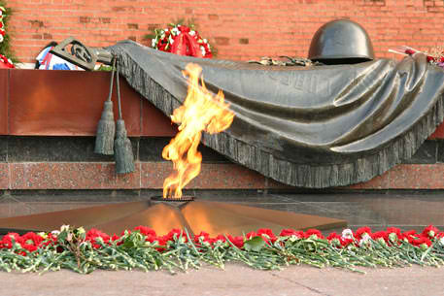

«Своя игра»
Интеллектуальная викторина для учащихся 9 классов по теме
«Великая Отечественная война»
ГБОУ « Черемшанская кадетская школа-интернат»
Имени героя Советского союза И.Н.Конева

Slide 2
Цель: воспитание патриотизма и чувства любви к историческому прошлому нашей страны.
Задачи:
- расширять кругозор обучающихся;
- способствовать формированию гражданской позиции, патриотических чувств к прошлому, настоящему и будущему своей
Родины;
- повышение интереса к предмету.

Slide 3
Категории
Исторические места ВОВ | 10 | 20 | 30 | 40 | 50
О ком идёт речь | 10 | 20 | 30 | 40 | 50
Военные операции времён ВОВ | 10 | 20 | 30 | 40 | 50
Германские военные силы | 10 | 20 | 30 | 40 | 50
Наши союзники во Второй мировой войне | 10 | 20 | 30 | 40 | 50

Slide 4
Исторические места ВОВ
10 баллов
Назовите город, возле которого летом 1943 года, произошла знаменитая битва, обеспечившая коренной перелом в ходе войны.

Slide 5
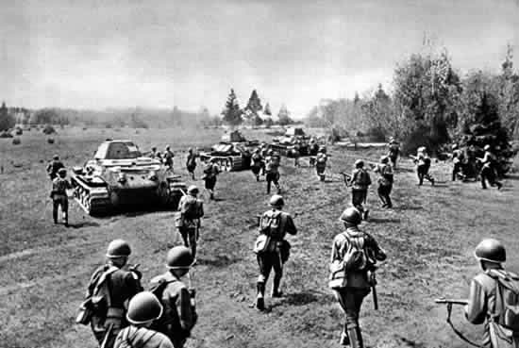
КУРСК

Slide 6

Исторические места ВОВ
20 баллов
Назовите знаменитую
крепость – герой.

Slide 7
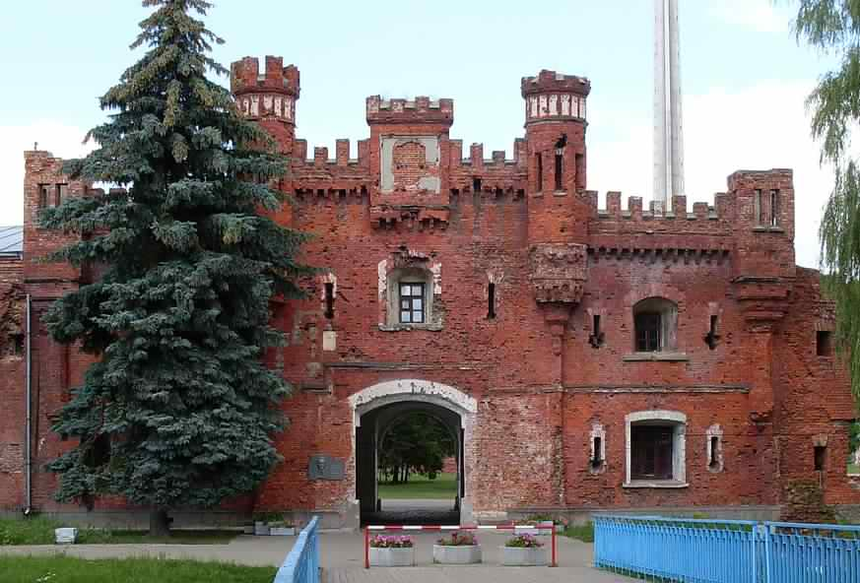
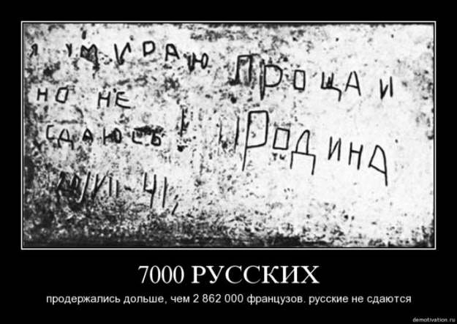

БРЕСТ

Slide 8
Исторические места ВОВ
30 баллов
Этот город стал местом проведения совещания «большой тройки» в январе 1945 года

Slide 9
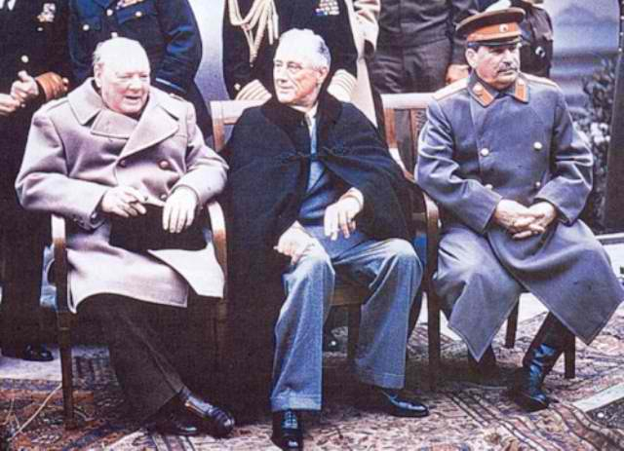
ЯЛТА

Slide 10
Исторические места ВОВ
40 баллов
Знаменитое танковое сражение, послужившее началом контрнаступления советских войск, произошло в районе деревни

Slide 11
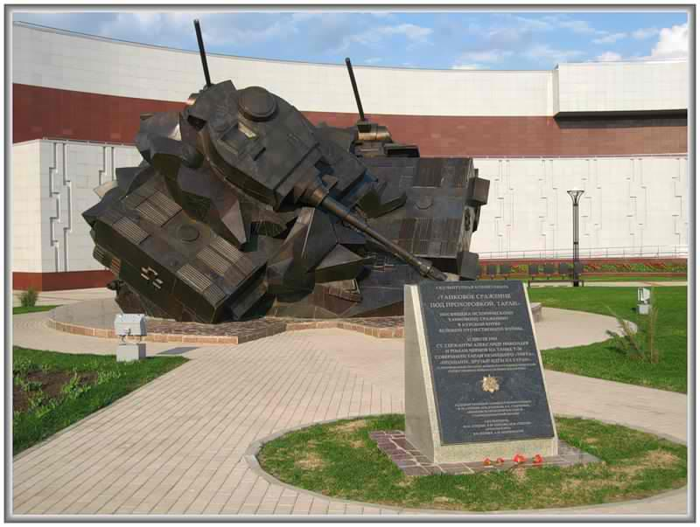
ПРОХОРОВКА

Slide 12
Исторические места ВОВ
50 баллов
Советские войска соединились с частями союзников по антигитлеровской коалиции
24 июня 1945 года на реке

Slide 13
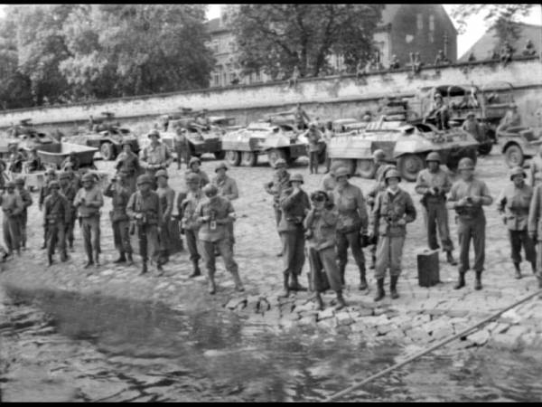
ЭЛЬБЕ

Slide 14
«О ком идёт речь?»
10 баллов
Верховный главнокомандующий в июне 1941 года

Slide 15
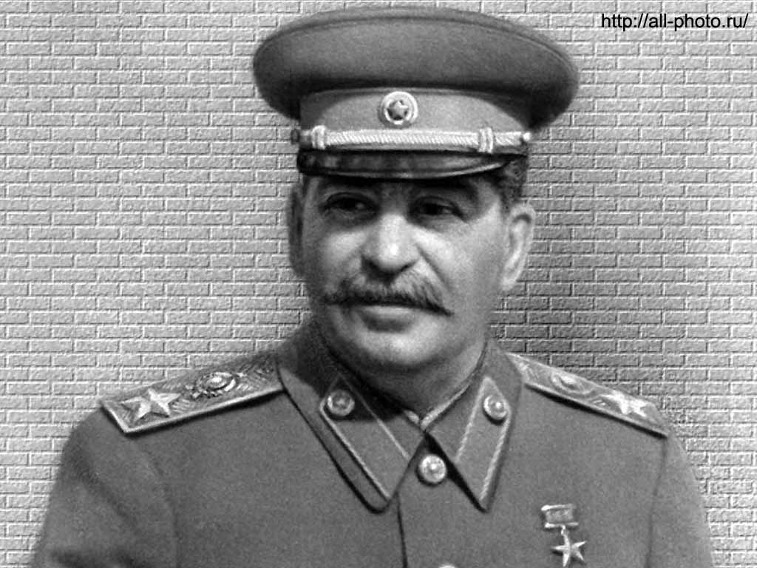
И.В.СТАЛИН

Slide 16
«О ком идёт речь?»
20 баллов
Генеральный штаб партизанского движения возглавлял

Slide 17
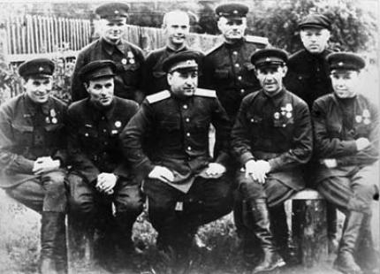
П.К.ПОНОМАРЕНКО

Slide 18
«О ком идёт речь?»
30 баллов
Командир 316-й стрелковой дивизии, в ходе Московской битвы державшей оборону западнее Волоколамска
(погиб 18 ноября 1941 года)

Slide 19
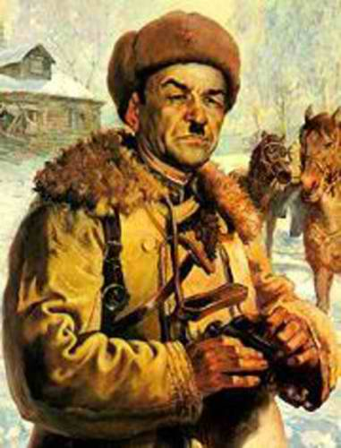
И.В.ПАНФИЛОВ

Slide 20
«О ком идёт речь?»
40 баллов
Родился в крестьянской семье, в деревне Стрелковка Калужской губернии. Начал службу в армии в 1915 г., в Красной Армии – с 1918 г..
В 1939 г. командовал 1-й армейской группировкой войск в Монголии, которая вместе с монгольской армией разгромила японцев в районе р.Халхин-Гол. За эту операцию он был награждён Звездой Героя Советского Союза.
В августе-сентябре 1941 г., являясь командующим войсками Резервного фронта, успешно провёл операцию по разгрому немецко-фашистских войск в районе Ельни.
В качестве заместителя Верховного главнокомандующего руководил действиями фронтов под Сталинградом, по прорыву блокады Ленинграда, в битвах под Курском и за Днепр.
8 мая 1945 г. принял капитуляцию вооружённых сил фашистской Германии.
24 июня 1945 г. принимал Парад Победы.
Был четыре раза награждён Золотой Звездой Героя.

Slide 21
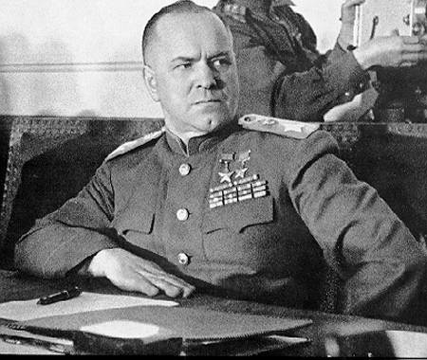
Г.К.ЖУКОВ

Slide 22
«О ком идёт речь?»
50 баллов.
Родился в Варшаве в рабочей семье. Участвовал в Первой мировой войне, после Октябрьской революции сражался в рядах Красной гвардии.
Отличился в боях за КВЖД в 1929 г.
В 1937 г. арестован, но в 1940 г. освобождён в связи с прекращением дела.
В годы войны принял участие в боевых действиях под Смоленском, Москвой, в Сталинградском и Курском сражениях, Восточно-Прусской и Берлинской операциях.
Дважды удостоен звания Героя Советского Союза.
Командовал Парадом Победы 24 июня 1945 г.

Slide 23
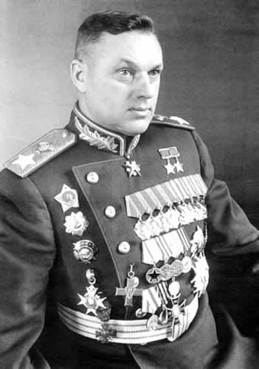
К.К.РОКОССОВСКИЙ

Slide 24
«Военные операции времён ВОВ»
10 баллов
Операция, план молниеносной войны, захвата фашистской Германией Советского Союза. В соответствии с ним на границе с СССР было сосредоточено 190 немецких дивизий.

Slide 25
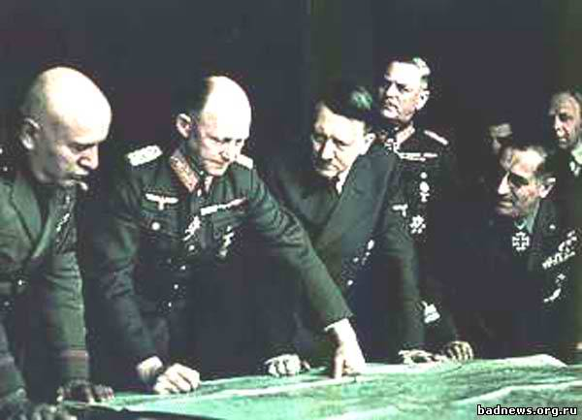
«БАРБАРОССА»

Slide 26
«Военные операции времён ВОВ»
20 баллов
Операция, которую развернули партизанские отряды. В 1943 г.
с 3 августа по 15 сентября
она парализовала железнодорожное сообщение в тылу врага
в разгар наступления Красной Армии.

Slide 27
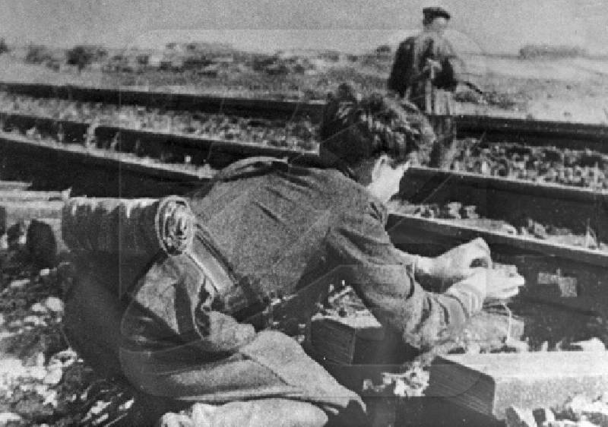
«РЕЛЬСОВАЯ ВОЙНА»

Slide 28
«Военные операции времён ВОВ»
30 баллов
Москва являлась городом, который предполагали захватить немцы в соответствии
с планом операции гитлеровского командования.
Как она называлась?

Slide 29
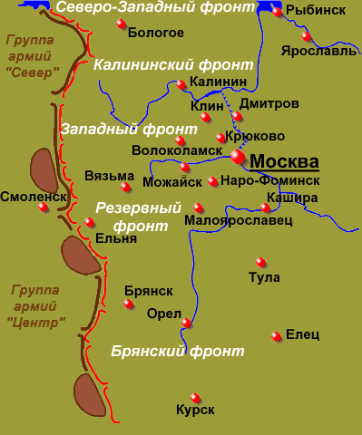
«ТАЙФУН»

Slide 30
«Военные операции времён ВОВ»
40 баллов
Название операции по дезинформации, которую успешно провела гитлеровская разведка в начале 1942 г.

Slide 31
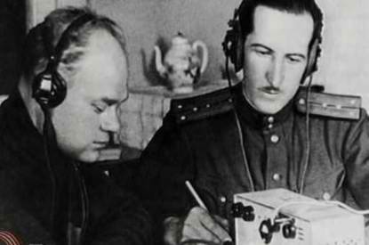
«КРЕМЛЬ»

Slide 32
«Военные операции времён ВОВ»
50 баллов
Название операции 1942 г.,
в ходе которой было остановлено продвижение группы войск Манштейна из района Витебска. Были взяты в кольцо, капитулиро-вали немецкие войска 6 армии
под командованием Паулюса.

Slide 33

«УРАН»

Slide 34
«Германские военные силы»
10 баллов
Фон Бок 24 сентября 1941 г.
внёс последние коррективы
в план операции по захвату Москвы. Командующим какой группы армий он являлся?

Slide 35
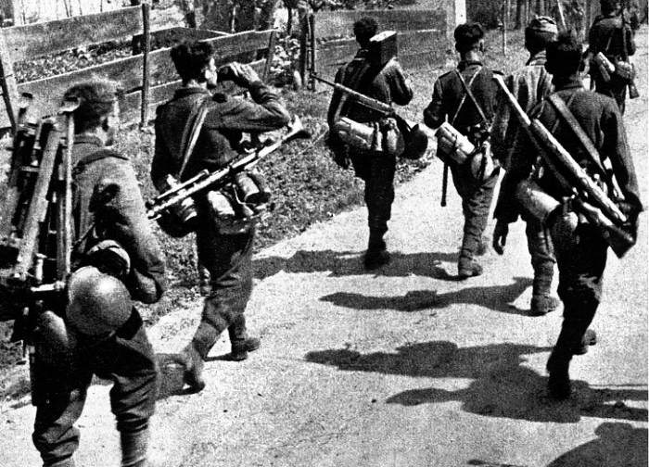
«ЦЕНТР»

Slide 36
«Германские военные силы»
20 баллов
Немецкий генерал-фельдмаршал, командовал войсками, капитулировавшими под Сталинградом.

Slide 37
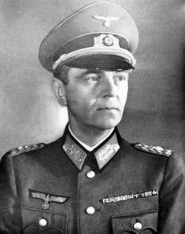
ПАУЛЮС

Slide 38
«Германские военные силы»
30 баллов
Группа немецко-фашистских армий, главный удар которой был направлен на Ленинград.

Slide 39
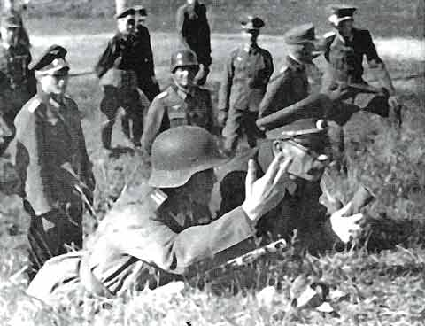
«СЕВЕР»

Slide 40
«Германские военные силы»
40 баллов
План действий немецко-фашистского командования на оккупированной территории.

Slide 41
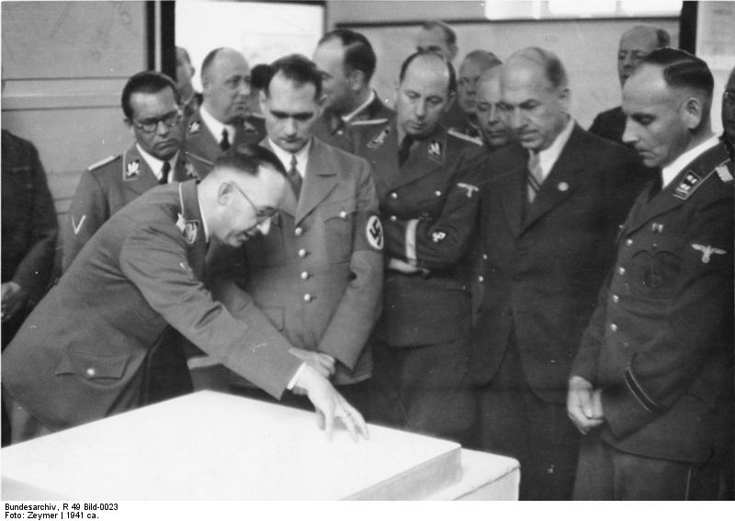
«ОСТ»

Slide 42
«Германские военные силы»
50 баллов
Для осуществления этого плана гитлеровское командование сосредоточило 50 отборных дивизий. Танковые и пехотные части были пополнены более совершенными танками
типа «пантера» и «тигр», а также штурмовыми самоходными орудиями «Фердинанд».
Получили новые самолёты
«Фокке-Вульф-190 А» и «Хеншель 129».
Гитлеровцы были твёрдо уверены
в успехе этой операции.

Slide 43
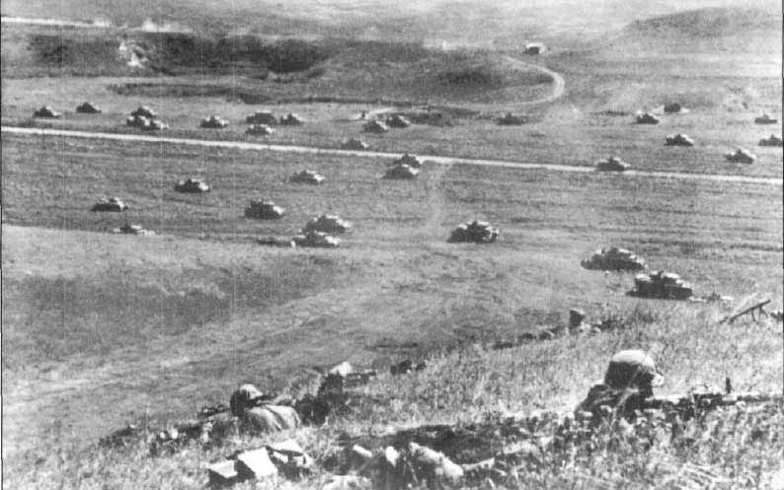
«ЦИТАДЕЛЬ»

Slide 44
Наши союзники во Второй мировой войне
10 баллов
Как назывались поставки союзниками военной техники.
В соответствии с ними Красная Армия получила 427 тыс. грузовиков,
22 тыс.самолётов, 13 тыс.танков
и другую технику.

Slide 45
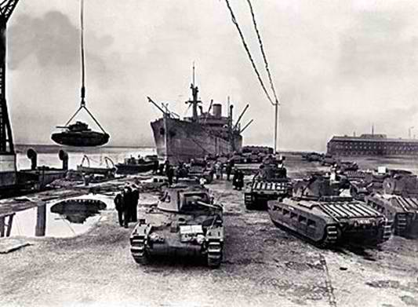
ЛЕНД - ЛИЗ

Slide 46
Наши союзники во Второй мировой войне
20 баллов
Место проведения совещания «большой тройки» в 1943 г.,
где лидеры трёх стран начали определять будущее
послевоенной Европы.

Slide 47
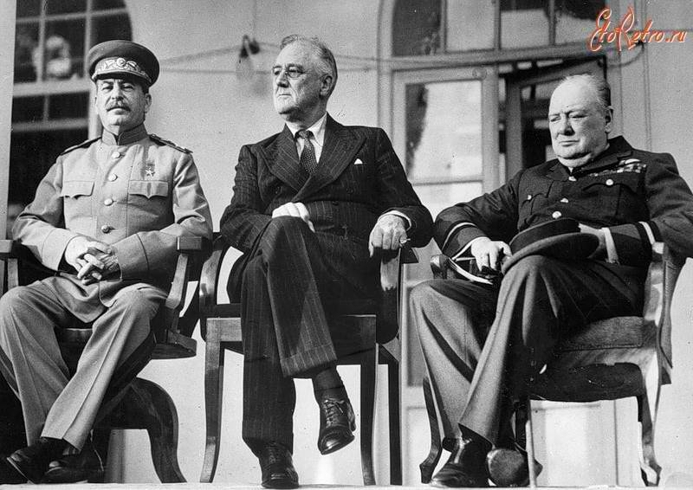
ТЕГЕРАН

Slide 48
Наши союзники во Второй мировой войне
30 баллов
Второй фронт в ходе Второй мировой войны был открыт

Slide 49
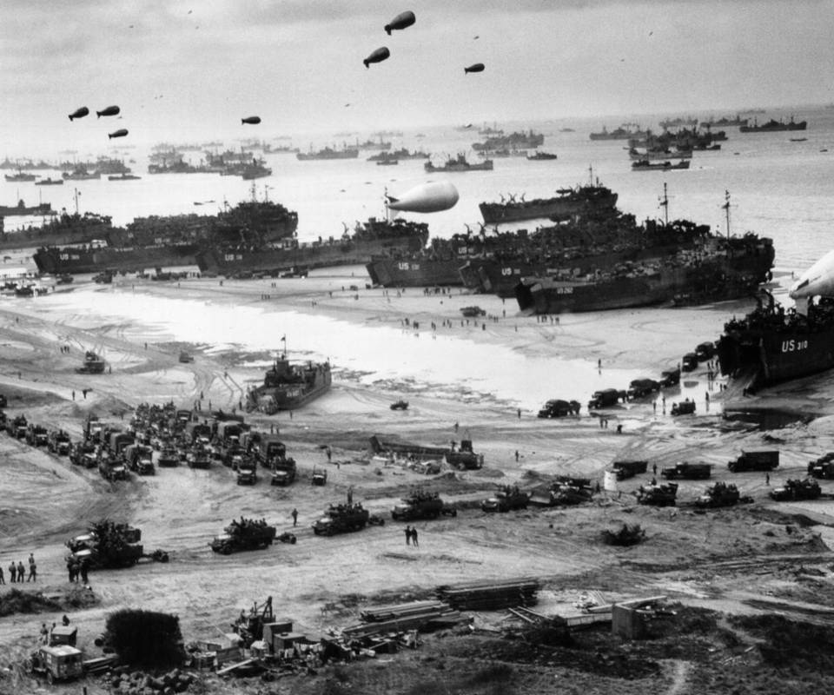
В ИЮНЕ 1944 ГОДА

Slide 50
Наши союзники во Второй мировой войне
40 баллов
Представители
держав-победительниц
на Потсдамской конференции
17 июля-2 августа 1945 года

Slide 51
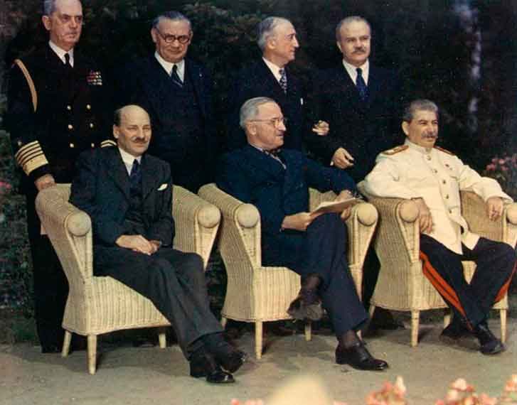
СССР – И.В.СТАЛИН
США – Г.ТРУМЭН
АНГЛИЯ – У.ЧЕРЧИЛЛЬ
(с 28 июля К.Эттли)

Slide 52
Наши союзники во Второй мировой войне
50 баллов
В соответствии с планами
о послевоенном устройстве Европы по какой линии должна была пройти восточная граница Польши.

Slide 53
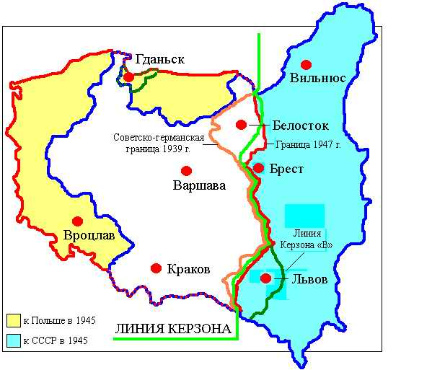
ЛИНИЯ КЕРЗОНА

Slide 54
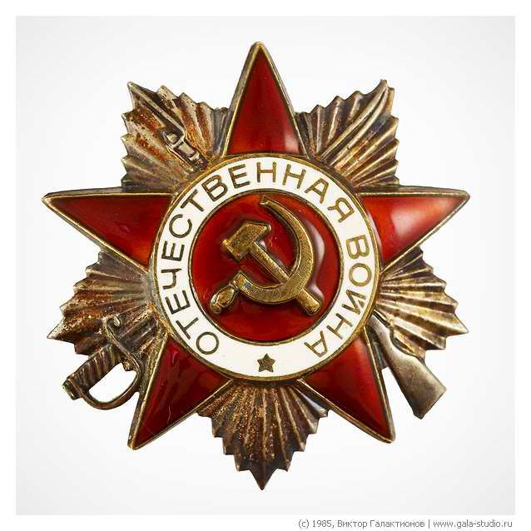
Поздравляем победителей игры!

Slide 55
Использованные изображения:
http://www.by-time.ru/events/d…
http://boday.at.ua/news/oboron…
http://www.kut.ru/modules/sect…
http://900igr.net/kartinki/ist…
http://fotki.yandex.ru/users/a…
http://www.vovfoto.ru/photo/vt…
http://citatyi.ru/90cc76c8538a…
http://bssr-online.net/?p=513
http://www.dd14.zouo.ru/vm/201…
http://www.ural.ru/news/cultur…
http://dayoflife.ru/sed/?contr…
http://olivie.com.ua/ru/articl…

Slide 56
Использованные изображения:
http://wberdnikov.ya.ru/replie…
http://nik191-1.ucoz.ru/publ/n…
http://www.miradox.ru/tv/relso…
http://moscow-in-wow2.pobeda.v…
http://www.istpravda.ru/digest…
http://www.uchportal.ru/load/5…
http://young.rzd.ru/blog/publi…
http://fisechko.ru/100vel/polk…
http://www.modernlib.ru/books/…
http://actualhistory.ru/genpla…
http://ww2history.ru/4071-kurs…
http://uznaika.com/2011/05/pag…
http://www.sovsekretno.ru/maga…
http://desktopwallpapers.org.u…
http://pozdravish.ru/?p=6408
http://lnora.net/forum/index.p…

Slide 57
Использованные изображения:
http://s003.radikal.ru/i201/1002/5c/8373edd47658t.jpg - памятник Минину и Пожарскому. Слайд 18.
http://900igr.net/datai/istorija/Vojna-Pugachjova/0016-017-Kazachestvo-etnicheskaja-sotsialnaja-i-istoricheskaja-obschnost-gruppa.jpg - восстание под предводительством Емельяна Пугачёва. Слайд 19.
http://www.rulex.ru/rpg/WebPict/fullpic/0043-002.jpg - Емельян Пугачёв. Слайд 20.
http://900igr.net/datai/literatura/Posle-bala/0006-008-Posle-bala.jpg - иллюстрация к рассказу Л. Н. Толстого «После бала». Слайд 21.
http://upload.wikimedia.org/wikipedia/commons/1/1a/Tsar_Nicholas_I_-3.jpg - Николай I . Слайд 22.
http://vip.karelia.pro/files/russia_3_179.gif - герб России. Слайд 23.
http://lib.rus.ec/i/20/162420/ris34.png - герб Москвы. Слайд 24.
http://img11.nnm.ru/e/c/9/2/d/a55b22526c7c859e92ab942f815.jpg - Александр Невский со щитом. Слайд 25.
http://gorod.tomsk.ru/posts-files/60/711/i/geruly.jpg - богатырь со щитом. Слайд 26.
http://borovik.ucoz.ru/_fr/0/8349800.png – скрипичный ключ, ноты. Слайд 27.

Slide 58
Использованные изображения:
http://www.delo.si/assets/media/picture/20100916/dokumentacija2.jpg - звучит гимн РФ. Слайд 28.
http://img1.liveinternet.ru/images/attach/c/0/51/878/51878346_gerb_Rossii.jpg -Государственные символы РФ. Слайд 29.
http://forum.top.rbc.ru/uploads/profile/photo-568990.gif - флаг РФ. Слайд 30.
http://desktopwallpapers.org.ua/pic/201204/1280x768/desktopwallpapers.org.ua-15591.jpg - Кремль. Слайд 31.
http://mogu.uglich.ru/wp-content/uploads/2010/08/%D0%9A%D0%BE%D0%BF%D0%B8%D1%8F-Graphic1.jpg – флаг РФ. Слайд 32.
http://www.zhanna.sixschool.edusite.ru/images/29.gif - перо, чернильница, бумага. Слайды 33, 35, 37, 39, 41.
http://s43.radikal.ru/i102/1109/40/b648bb899e84.jpg - Н.С.Самокиш «Бородино». Слайд 34.
http://www.varvar.ru/arhiv/slovo/images/poltava-battle.jpg - Полтавская баталия. Гравюра Н. Ларнессена. Слайд 36.
http://novshestvoxx1.narod.ru/igor_vsev.jpg - И. Голиков. Выступление Игоря и Всеволода. Слайд 38.

Slide 59
Использованные изображения:
http://aminpro.narod.ru/dopoln/kartinki/strana/strana_0044_01.JPG - портрет императрицы Елизаветы Петровны. Слайд 40.
http://upload.wikimedia.org/wikipedia/commons/2/2e/Kolman_decembrists.jpg - Восстание декабристов. Слайд 42.
http://sfw.org.ua/uploads/posts/2010-06/1277682048_214-image001.jpg - Коломенская верста. Слайд 44.
http://stat11.privet.ru/lr/0818819102093074cae2398c76ce79af – Казанская сирота. Слайд 46.
http://www.wired.com/images_blogs/dangerroom/2010/06/FTQ2.jpg - вопросительный знак. Слайды 43, 45, 47, 49, 51.
http://gorod.tomsk.ru/uploads/28460/1237951351/8f8f127b667d.jpg - Вот тебе, бабушка, и Юрьев день. Слайд 48.
http://www.stihi.ru/pics/2012/01/18/7584.jpg - Шемякин суд. Слайд 50.
http://virtualrm.spb.ru/files/images/jpg_25.preview.jpg - Аника-воин. Слайд 52.
http://www.eyupensar.com/communities/8/004/009/735/378/images/4558457693.jpg - свиток, свеча. Слайд 53.

